Slide 1
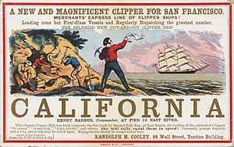
ZLATNA GROZNICA
Nika Pisk
This Photo by Unknown Author is licensed under CC BY-SA

Slide 2

UVOD
Kada pomislimo na zlatnu groznicu puno toga pada na pamet.Neke to podsjeća na bolest(oni koji još nikada prije nisu čuli za zlatnu groznicu) dok drugi već znaju o čemu se radi.Svatko ima svoje pretpostavke ali unatoč tuđim očekivanjima zlatna groznica je puno više od onoga što mislimo.U ovo vrlo važno doba spadaju mnogi čimbenici koji znatno utječu na današnji život.Iz ove prezentacije saznat ćete što nas je dovelo do zlatne groznice,vrlo važne ljude koji su u njoj sudjelovali te posljedice koje je zlatna groznica ostavila za sobom.
Krenimo!☺
This Photo by Unknown Author is licensed under CC BY-SA-NC

Slide 3
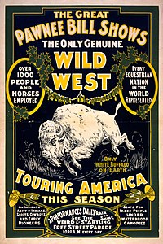
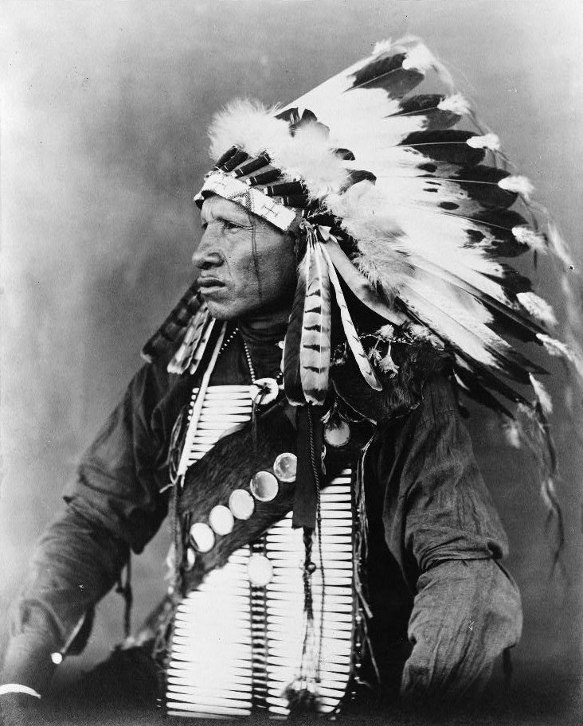
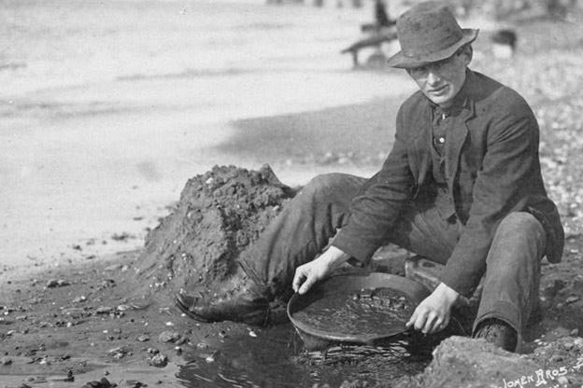
PREDUVJETI ZLATNE GROZNICE
SAD je izborio neovisnost
Potiskivanje domorodaca na zapad
Zbog jeftinosti zemlje doseljenici se postupno doseljuju na Divlji zapad
U Kaliforniji su otkrivena nalazišta zlata (1848. godine)
This Photo by Unknown Author is licensed under CC BY-SA
This Photo by Unknown Author is licensed under CC BY-SA
This Photo by Unknown Author is licensed under CC BY-SA-NC

Slide 4
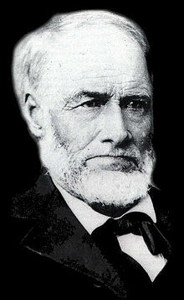
JAMES MARSHALL-PRIČA O POKRETAČU ZLATNE GROZNICE
James Wilson Marshall bio je stolar i graditelj mlinova.Rođen je 8. listopada 1810. godine u New Jerseyu.Gradio je mlinove 38 godina kada je sasvim slućajno pronašao zlato,pokrečući zlatnu groznicu.
Nakon svađe sa svojim ocem otišao je iz New Jerseya na zapad tražeći sreću negdje drugdje.Njegov put doveo ga je do juga Kalifornije gdje je odlučio ostati.
24. siječnja 1848. godine pronašao je prvi komad zlata.Pokušao je sakriti ovo otkriće ali se ubrzo vijest o njegovu pronalasku zlata proširila te je tako započela već spomenuta zlatna groznica.
This Photo by Unknown Author is licensed under CC BY-SA

Slide 5
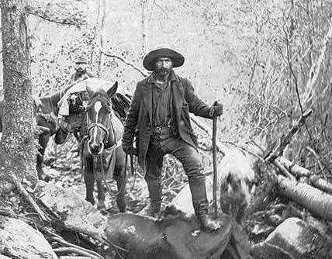
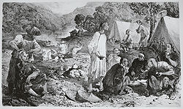
POČETAK ZLATNE GROZNICE
Nakon otkrića zlata na područje Kalifornije stiže oko 80 000 stanovnika
Otkriće zlata znatno podiže ekonomiju Kalifornije (država Marshallu zauzvrat dodjeljuje mjesečni priod koji je ukinut godinu kasnije)
Uz nalazišta zlata nastaju novi gradovi
Stanovištvo ovisi o tragačima zlata
Doseljenici se počinju brzo iseljavati iz gradova
This Photo by Unknown Author is licensed under CC BY-SA
This Photo by Unknown Author is licensed under CC BY-SA

Slide 6
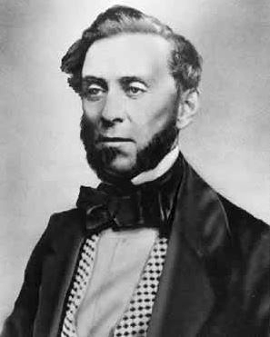
SAM BRANNAN-ČOVJEK KOJI SE OBOGATIO NA PRODAJI ALATA
Sam Brannan je bio prvi čovjek koji je postao milijunaš na račun zlatne groznice,ali ne zato što je pronašao zlato.Nakon što je zlatna groznica započela Sam Brannan je kupio svo oruđe koje se moglo naći(lopate,posude za ispiranje..)te je objavio u novinama kako prodaje alate za kopanje zlata.Ova ideja prošla je bolje nego što je mogao zamisliti te je ubrzo postao milijunaš i ujedno prvi čovjek koji se obogatio na račun zlatne groznice.
This Photo by Unknown Author is licensed under CC BY-SA-SD

Slide 7
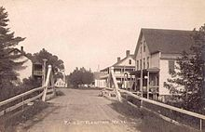
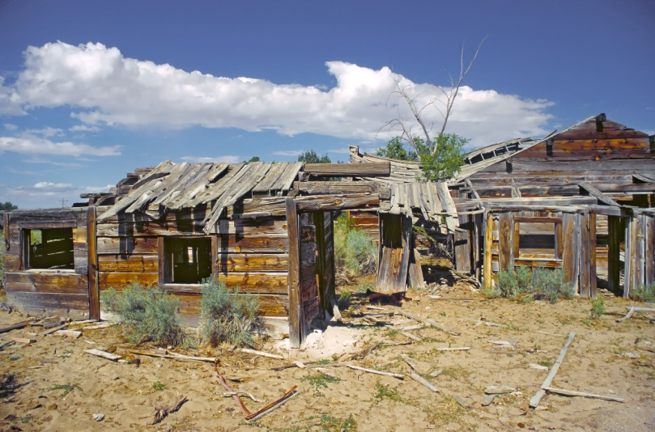
GRADOVI DUHOVA
Veliki porast stanovnika u Kaliforniji
Nakon što bi se pojedina zlatna žila iscrpila stanovništvo bi ubrzo napustilo gradove
Gradovi su živjeli od tragača zlata koji su se u njima opskrbljivali hranom i oruđem
Odlaskom tragača nestaje glavni izvor prihoda gradskom stanovništvu te zatim stanovnici napuštaju grad za sobom ostavljajući prazan grad tzv. ‘’grad duhova’’
This Photo by Unknown Author is licensed under CC BY-SD
This Photo by Unknown Author is licensed under CC BY-SA

Slide 8
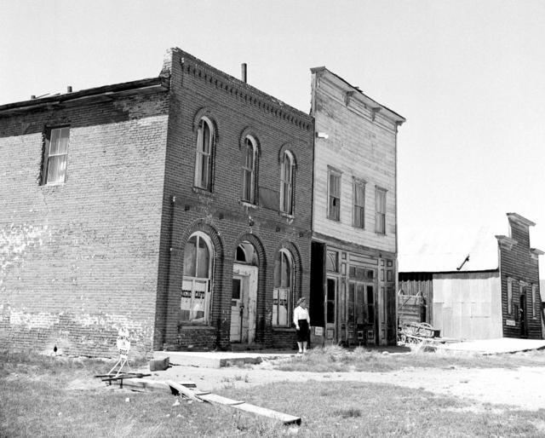
POZNATI GRADOVI DUHOVA
Bodi,Kalifornija
-nalazi se u blizini nacionalnog parka Josemit
-odlično očuvan
-naseljavalo ga je više od 10 000 ljudi
-imao je puno salona i Ulicu crvenih fenjera
This Photo by Unknown Author is licensed under CC BY-SN
Glison,Arizona
-nekada se zvao Tirkiz
-Indijanci su u Glisonu iskopavali tirkiz a doseljenici su pronašli olovo,bakar i srebro.
-potpuno je napušten gašenjem rudnika

Slide 9
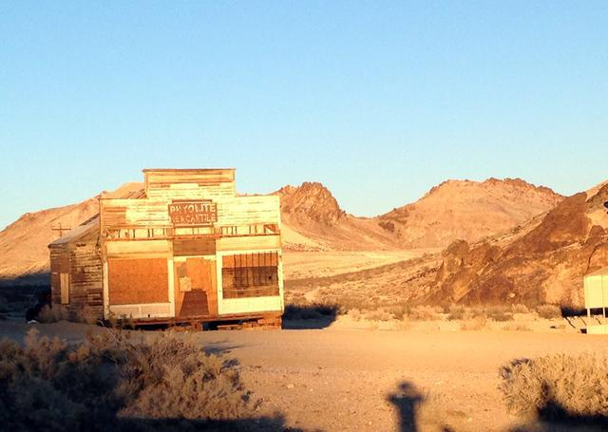
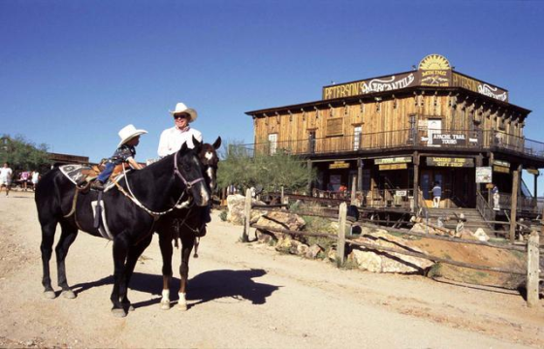
NASTAVAK(POZNATI GRADOVI DUHOVA)
a) Riolit ,Nevada
-smješten u sjeveroistočnom dijelu Doline smrti
-osnovan je 1905. za vrijeme zlatne groznice
-nakon što je bio potpuno napušten 1911. godine postao je jedno od najčešće fotografiranih mjesta na Divljem zapadu zbog njegovih sablasnih građevina
b) Goldfild,Arizona
-imao je oko 4 000 stanovnika
-nakon što su presušila nalazišta zlata potpuno je napušten
c) Amargosa
-smješten u blizini ulaza u Nacionalni park Doline smrti
-sada je samo stanica za turiste
a)
This Photo by Unknown Author is licensed under CC BY-SA
b)
This Photo by Unknown Author is licensed under CC BY-SD

Slide 10
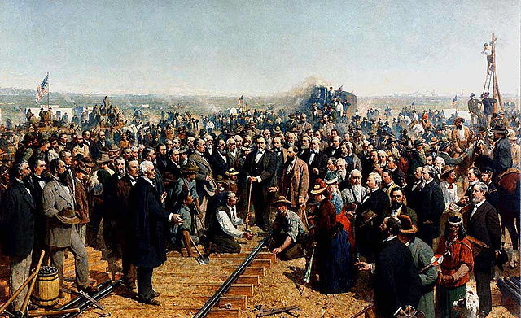
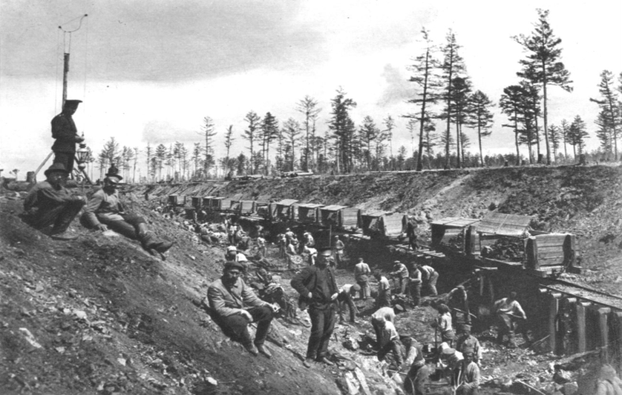
HRVATI U DOBA ZLATNE GROZNICE
Prvi doseljenici su stigli iz primorskog područja (posebice iz Dubrovnika)
Dio stanovništva odabralo je područja klimatski slična Hrvatskoj(Kalifornija i Luisiana)
Drugi dio stanovništva se naselio u velikim industrijskim centrima(Pittsburgh,Chicago i Detroit)
Hrvati su također sudjelovali u izgradnji transkontinentalne željezničke pruge
Aktivni u doba zlatne groznice
This Photo by Unknown Author is licensed under CC BY-SA
This Photo by Unknown Author is licensed under CC BY-SA

Slide 11
ZAKLJUČAK
Nakon gledanja ove prezentacije u potpunosti možemo shvatiti koliko je zlatna groznica promijenila tadašnje ljude ostavljajući za sobom negativne i pozitivne posljedice.Nakon što je zlato bilo otkriveno ljudi su se počeli masovno naseljavati uz pronalazišta zlata,međutim selili su se iz tih gradova jednakom brzinom kojom su se u njih uselili što možemo protumačiti kao negativnu posljedicu.Nakon što bi se ljudi iselili iz gradova za sobom su ostavljali prazne ‘’gradove duhova’’ što je također negativna posljedica.Iako je bilo negativnih posljedica ne smijemo zaboraviti kako je u doba zlatne groznice ekonomija brojnih gradova rasla više nego ikada što naravno brojimo u pozitivne posljedice.Nakon što analiziramo ove podatke i još mnoge druge čimbenike zaključujemo kako je zlatna groznica itekako bila vrlo važna za povijest ali i za ljude.

Slide 12
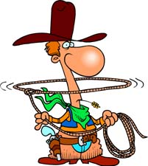
Hvala na pažnji!
Izvori slika:Google Chrome i Online Pictures
This Photo by Unknown Author is licensed under CC BY-NC-ND

